Slide 1
Template
.
2024年4月22日
DX企画本部 データ戦略室

Slide 2
目次
０．はじめに
１．

Slide 3

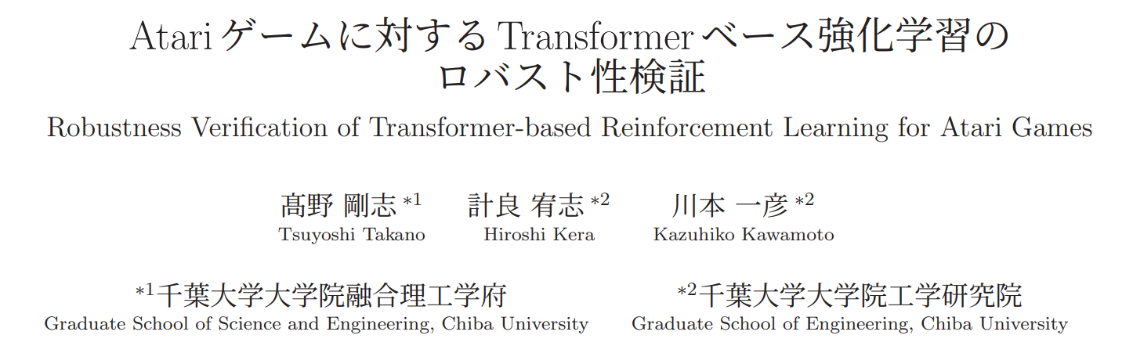
Atariゲームに対するTransformerベース強化学習ロバスト性検証
機械学習のタイプ
教師あり機械学習
教師あり機械学習
強化学習
・ ラベルなし
・ 報酬を予測する
・ LLMにも使われる
教師あり機械学習
・ ラベルあり
教師なし機械学習
・ ラベルなし
Google, DeepMind, 2016
Asynchronous Methods for Deep Reinforcement Learning

Slide 4
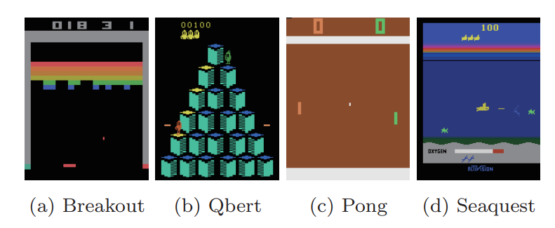
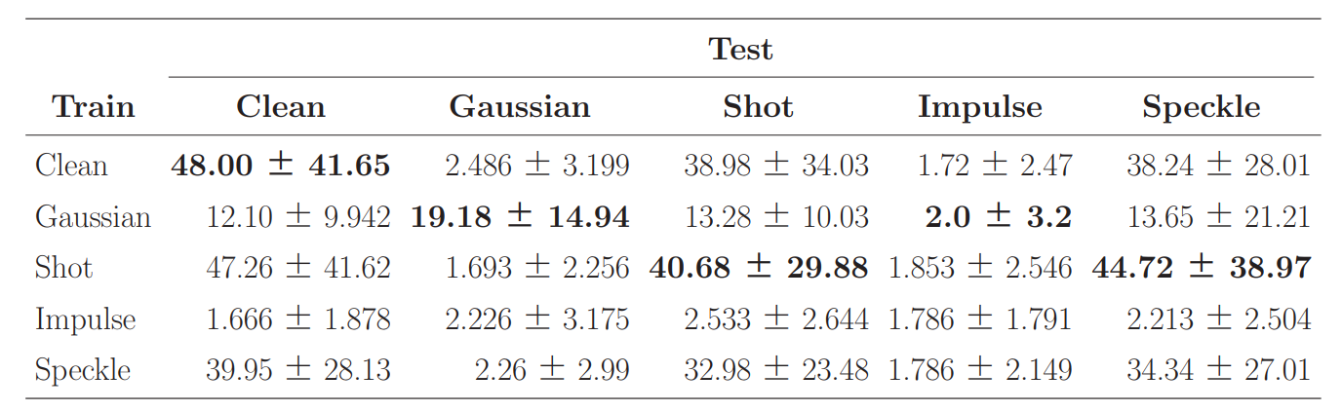
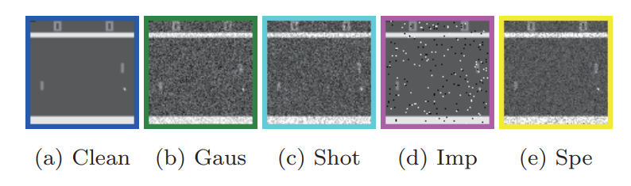
Atariゲームに対するTransformerベース強化学習ロバスト性検証
Decision Transformer
リアルタイムで学習するのではなく、プレイログのみを使って学習
結果：
画像にノイズを加える
Clean 訓練に対するノイズ評価では全てのケースにおいてスコア低下 が確認された（赤わく）
Clean, Gaussian, Shot 評価テ ストにおいて，対応する訓練手法で最高スコアを示すこ とが確認された（黄色ハイライト）

Slide 5
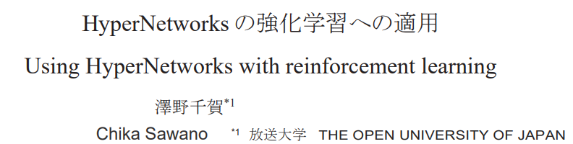
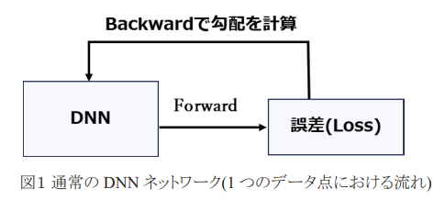
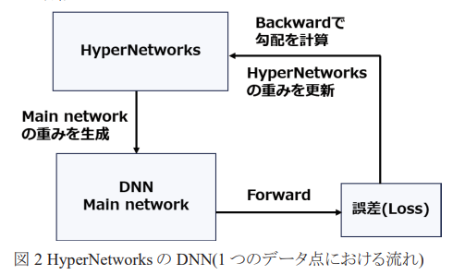
Hyper Networksの強化学習への適用
Hyper Networkを使う利点：
HyperNetworkの重みの数はMainNetworkより少なく調整できる
→ モデルサイズ、処理時間ともに効率が向上!!
LLMのサイズ等の課題解決に全身
従来のネットワーク
HyperNetworkを含めたケース

Slide 6
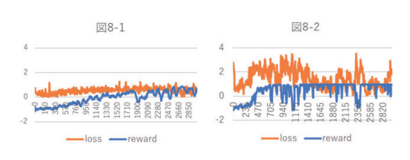
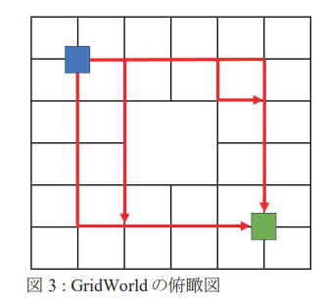
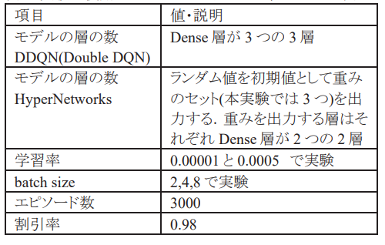
Hyper Networksの強化学習への適用
ゲーム環境
GridGame
モデル概要
アルゴリズム：DDQN
結果
通常Network
HyperNetwork
横軸：学習回数（エピソード）
縦軸：（青）報酬
HyperNetworkのほうが精度が良く、学習の収束が早い傾向が見受けられた
スタート地点
ゴール
ゴールできれば報酬 = 1
穴に落ちれば = -1

Slide 7
Atariゲームに対するTransformerベース強化学習ロバスト性検証
千葉大学大学院
聴講者：中務

Slide 8
Atariゲームに対するTransformerベース強化学習ロバスト性検証・・・1/3
【始めに】強化学習とは
機械学習のタイプ（機械学習 - Wikipedia）
教師あり機械学習
教師あり機械学習
強化学習
・ ラベルなし
・ 報酬を予測する
・ LLMにも使われる
教師あり機械学習
・ ラベルあり
教師なし機械学習
・ ラベルなし
Google, DeepMind, 2016
https://www.youtube.com/watch?v=V1eYniJ0Rnk

Slide 9
Atariゲームに対するTransformerベース強化学習ロバスト性検証・・・2/3
提案手法の紹介
引用：https://confit.atlas.jp/guide/event/jsai2024/subject/3Xin2-18/entries
Decision Transformer
リアルタイムで学習するのではなく、プレイログのみを使って学習
結果：
画像にノイズを加える
Clean 訓練に対するノイズ評価では全てのケースにおいてスコア低下 が確認された（赤わく）
Clean, Gaussian, Shot 評価テ ストにおいて，対応する訓練手法で最高スコアを示すこ とが確認された（黄色ハイライト）

Slide 10
Atariゲームに対するTransformerベース強化学習ロバスト性検証・・・3/3
第一生命グループにおける活用案
大規模言語モデルの構築に強化学習が有効
ChatGPT等のLLMは強化学習から構築されている
Decision Transformerの使用例：
クラウド上でのリソース管理。DMAP、ChatGPT等のAIモデル実装のリソース管理。
その他、リアルタイムで学習すると非常にコストがかかってしまうが、DecisionTransformerを活用すれば、コスト削減できる
機械学習での予測モデル構築も強化学習が使える

Slide 11
Hyper Networksの強化学習への適用
放送大学
聴講者：中務

Slide 12
Hyper Networksの強化学習への適用・・・1/3
【始めに】Hyper Networkの概要説明
Hyper Networkを使う利点：
HyperNetworkの重みの数はMainNetworkより少なく調整できる
→ モデルサイズ、処理時間ともに効率が向上!!
LLMのサイズ等の課題解決に前進
従来のネットワーク
HyperNetworkを含めたケース
引用：https://confit.atlas.jp/guide/event/jsai2024/subject/2O6-OS-16a-03/entries

Slide 13
Hyper Networksの強化学習への適用・・・2/3
提案手法の紹介
引用：https://confit.atlas.jp/guide/event/jsai2024/subject/2O6-OS-16a-03/entries
ゲーム環境
GridGame
モデル概要
アルゴリズム：DDQN
結果
通常Network
HyperNetwork
横軸：学習回数（エピソード）
縦軸：（青）報酬
HyperNetworkのほうが精度が良く、学習の収束が早い傾向が見受けられた
スタート地点
ゴール
ゴールできれば報酬 = 1
穴に落ちれば = -1
引用：https://confit.atlas.jp/guide/event/jsai2024/subject/2O6-OS-16a-03/entries

Slide 14
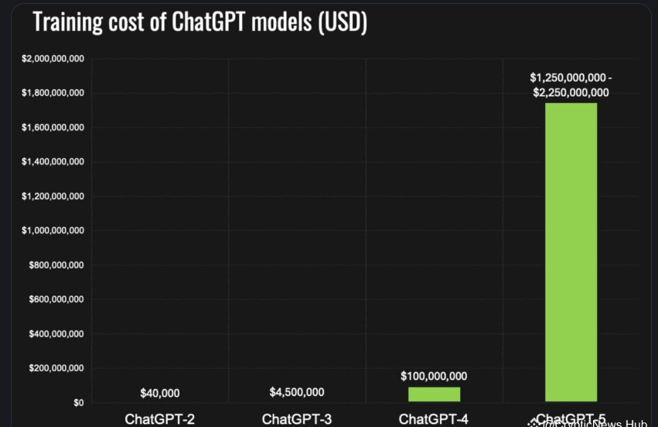
Hyper Networksの強化学習への適用・・・3/3
第一生命グループにおける活用案
HyperNetworkで学習コストを削減
ChatGPTの学習コスト例（gpt3.5~600万ドル、gpt4~1.4億ドル、gpt5~20億ドル）
大規模言語モデルの学習には多大なコストがかかるが、独自のLLMを作っていく場合、より小さなモデルでコストを抑えつつ、精度を出すモデルが必要になってくる
https://www.binance.com/fr-AF/square/post/8720986013937

